Slide 1

Anti-infectieux en ophtalmologie
Aude FERRAN
DVM, PhD, dip ECVPT
aude.ferran@envt.fr
http://physiologie.envt.fr (rubrique formation continue)

Slide 2
Introduction
Infection possible dans tous les tissus oculaires sauf cristallin
Cause la plus fréquente :
  Invasion par la flore commensale après une lésion ou une immunosuppression locale ou systémique (pathologique ou par médication)
Utilisation des anti-infectieux
Faciliter la guérison
Eviter des lésions irréversibles des tissus

Slide 3
Les questions à se poser avant de mettre en place une antibiothérapie
Est-ce que l’affection est d’origine infectieuse ?
Quel est la bactérie impliquée?
Quel est la sensibilité de la bactérie aux antibiotiques?
Quel est le tissu à atteindre?
Toxicité ?
Observance?

Slide 4
Est-ce que l’affection est d’origine infectieuse?
Conjonctivite
  Sécrétions purulentes, hyperhémie, chémosis, …
  Cause pré-disposante (sécheresse oculaire, infection herpétique,…)
Infections des voies lacrymales
Ulcère
Endophtalmie (risque majeur de perte de vision)
Abcès
Thérapie anti-infectieuse curative

Slide 5
Est-ce que l’affection est d’origine infectieuse ?
Conjonctivite : voie locale si nécessaire
  Sécrétions purulentes, hyperhémie, chémosis, …
  Cause pré-disposante (sécheresse oculaire, infection herpétique,…)
Infections des voies lacrymales : voie locale
Ulcère : voie locale +/- sous-conjonctivale ou systémique
Endophtalmie (risque majeur de perte de vision): voie systémique et sous-conjonctivale
Abcès : voie locale et systémique
Thérapie anti-infectieuse curative

Slide 6
Quel est le micro-organisme suspecté?
Quel est le type de micro-organisme suspecté?
  Bactérie + + +
  Virus (herpesvirus chez le chat)
  Champignon (plutôt chez le cheval)

Slide 7

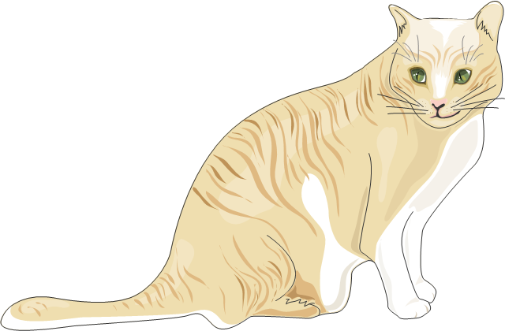
Quel est le micro-organisme suspecté?
Conjonctivite – kératite = Bactéries de la flore commensale
Chiens et chats
Source : Ollivier et al. 2003
  Staphylocoques :40 %
  Streptocoques : 25 %
  Pseudomonas : 10 %
  E. coli : 5 %
  Corynebacterium : 4 %
Source : Stanz et al. 1995
  Staphylocoques :45 %
  Streptocoques : 25 %
  E. coli : 5 %
  Proteus : 3 %
Source : Hindley et al. Vet opthalmology 2015
(Australie - centre de référés)
  Streptocoques : 30 %
  Pseudomonas : 30 %
  Staphylocoques :15 %
  E. coli : <10%
  Pasteurella : <10 %
Source : Suter et al. 2018 (suisse)
CN
  Staphylocoques :40 %
  Streptocoques : 25 %
  Pseudomonas: 10 %
  Pasteurella: 7 %
CT
  Staphylocoques :66 %
  Streptocoques : 12 %
  Pseudomonas : 3 %
  Pasteurella : 6 %
Source : Jinks et al. 2020 (US)
CN
  Staphylocoques :35 %
  Streptocoques : 34 %
  Pseudomonas: 7 %

Slide 8
Quel est le micro-organisme suspecté?
Conjonctivite – kératite = Bactéries de la flore commensale
Chiens et chats
Staphylocoques environ 40%
Staphylocoques + Streptocoques = au moins 60% des cas
Staphylocoques + Streptocoques + Pseudomonas = 75% des cas

Slide 9

Quel est le micro-organisme suspecté?
Conjonctivite – kératite = Bactéries et champignons de la flore commensale
Chevaux
Kératite –conjonctivite (Source : Keller et al. Equine Vet journal 2005)
  Streptocoques : 35 %
  Pseudomonas : 12 %
  Staphylocoques :12 %
  Champignons
    Aspergillus
    Fusarium
    ….
Kératite – conjonctivite
(Source : Chalder et al. AJVR 2020)
  Staphylocoques :60 %
  Streptocoques : 17 %
  Pseudomonas : 1 %
Kératite ulcéreuse
(Source : Jinks et al. AJVR 2020)
  Staphylocoques :37 %
  Streptocoques : 33 %
  Pseudomonas : 7 %
Mêmes bactéries que chez le chien /chat

Slide 10
Quel est le micro-organisme suspecté?
Kératite ulcéreuse
Idem conjonctivite
+ rarement bactéries anaérobies strictes
  Clostridum spp
  Peptostreptococcus
  Fusobacterium
  Bacteroides

Slide 11
Quel est le micro-organisme suspecté?
Abcès cornéen (surtout cheval)
  Streptocoques et staphylocoques, champignons
Endophtalmie
  Flore commensale (et parfois anaérobies) lors de contamination par chirurgie ou traumatisme
  Bactéries « endogènes » (leptospires chez le cheval)

Slide 12
Quel est le micro-organisme suspecté?
Au stade du diagnostic de l’affection
Traitement probabiliste large spectre
Par voie locale
Par voie générale
Caractérisation de la bactérie
Coloration de gram/cytologie
Identification par un labo d’analyse par Maldi-TOF (bactéries faciles à cultiver)
Identification de bactéries ou germes plus « complexes » par PCR

Slide 13
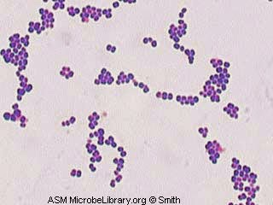
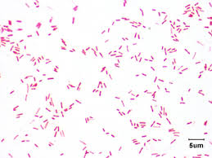
Quel est le micro-organisme suspecté?
Coloration de Gram pour les bactéries extracellulaires et avec paroi
(Gram-Hücker ou Gram-Nicolle)
GRAM +
GRAM -
coque
bacille
coque
bacille
Pseudomonas
E. coli
Proteus
Enterobacter
Staphylocoque
Streptocoque
Corynebacterium
Neisseria
Staphylococcus aureus
Pseudomonas

Slide 14
Quel est le micro-organisme suspecté?
Coloration de Gram
  Coques G+ : S. aureus, S. pseudintermedius, Streptococcus spp
  Coques G- : Neisseria spp
  Bacilles G- : Pseudomonas aeruginosa, E. coli, Enterobacter spp, Proteus Spp, Haemophilus spp, Moraxella spp (coccobacille), Bacillus cereus
  Bacilles G+ : Corynebacterium
  Filaments : Nocardia, Actinomyces spp
Si besoin, identification de l’espèce par un laboratoire (Maldi-TOF recommandé- délai 1-2 j)

Slide 15
Quel est le micro-organisme suspecté?
Identification et sources d’erreurs (suite)
  Prélèvement stérile = difficulté d’isolement?
    Bactéries intracellulaire stricte : Chlamydophila felis , Chlamydophila pneumoniae (PCR)
    Mycoplasme et Chlamydophila sont visibles dans les cellules infectées après coloration cytologique (May Grunwald Giemsa)
    Bactéries à croissance lente : Mycoplasma, Actinomyces, Nocardia, leptospires
    Anaérobies strictes
    Virus
    Champignon (surtout cheval)

Slide 16
Quel est le micro-organisme suspecté?
Identification et sources d’erreurs possibles
  Espèce identifiée peu fréquente = contamination? Flore résidente?
  Plusieurs bactéries identifiées
    1 pathogène : 84 % des cas
    2 pathogènes : 12 % = RARE
    3 pathogènes : 3 % = TRES RARE !!!

Slide 17
Quelle est la sensibilité du germe à l’antibiotique?
Rappel : L’arrêté de mars 2016 sur les AIC s’applique aussi aux traitements par voie locale

Slide 18
Quelle est la sensibilité du germe à l’antibiotique?
Traitement probabiliste– voie locale
 | Coques G+ |  | Baciiles G- |  |  | Bacille G+ | Coques G-
 | Staph. | Strepto. | E. coli | Proteus | Pseudomonas aeruginosa | Coryne. | Neisseria
Polymyxine B (Tévémyxine *a, omnicol *a) | - | - | + | - | + | - | -
Acide fusidique (isathal) | + | +/- | - | - | - | - | -
Rifamycine (Rifamycine chibret *h) | + | + | - | - | - | + | +
Remarque :
Chocs anaphylactiques chez les chats avec Polymyxine B
(J Feline Med Surg. 2011 Oct;13(10):744-51)
*a = associé à un autre antibiotique
*c = associé à un corticoïde
*m= associé à un autre médicament (synéphrine)
*h = médicament d’humaine

Slide 19
Quelle est la sensibilité du germe à l’antibiotique?
Traitement probabiliste – voie locale
AMINOGLYCOSIDES | Coques G+ |  | Baciiles G- |  |  | Bacille G+ | Coques G-
 | Staph. | Strepto. | E. coli | Proteus | Pseudomonas aeruginosa | Coryne. | Neisseria
Néomycine (ophtalkan, Tévémyxine *a) | + | - | - | - | - | - | -
Framycétine = néomycine (omnicol *am, Fradexam*c) | + | - | - | - | - | - | -
Tobramycine (Tobrex *h) | + | - | + | + | ++ | + | -
Gentamicine (soligental, tiacil*c) | + | - | + | + | + | + | -
La néomycine est un aminoglycoside moins actif que la gentamicine ou la tobramycine sur les bactéries G-
Remarques :
----- = Résistance de bas niveau = possible avec concentrations élevées
Peu de pénétration à travers la cornée saine
Chez le cheval : augmentation significative de la résistance de P. aeruginosa à la gentamicine et à la tobramycine (Sauer et al, Vet Ophthalmol 2003)
*a = associé à un autre antibiotique
*c = associé à un corticoïde
*m= associé à un autre médicament (synéphrine)
*h = médicament d’humaine

Slide 20
Quelle est la sensibilité du germe à l’antibiotique?
Traitement probabiliste– voie locale
 | Coques G+ |  | Baciiles G- |  |  | Bacille G+ | Coques G-
 | Staph. | Strepto. | E. coli | Proteus | Pseudomonas aeruginosa | Coryne. | Neisseria
Chloramphénicol (ophtalon) | + | + | (+) | (+) | - | + | +
!
Si utilisation chez le cheval, exclusion de la consommation humaine
*a = associé à un autre antibiotique
*c = associé à un corticoïde
*m= associé à un autre médicament (synéphrine)
*h = médicament d’humaine

Slide 21
Quelle est la sensibilité du germe à l’antibiotique?
Traitement probabiliste– voie locale
 | Coques G+ |  | Baciiles G- |  |  | Bacille G+ | Coques G-
 | Staph. | Strepto. | E. coli | Proteus | Pseudomonas aeruginosa | Coryne. | Neisseria
Chlortétracycline (Ophtocycline) | (+) | (+) | (+) | (+) | - | + | +
Les résistances sont plus fréquentes que pour le chloramphénicol pour les G+ et un peu plus fréquent sur les G- que la gentamicine
Elle a des propriétés anti-collagénases

Slide 22
Quelle est la sensibilité du germe à l’antibiotique?
GRAM +
GRAM -
coque
coque
bacille
bacille
E. coli
Pseudomonas **
Proteus
Enterobacter
Staphylocoque
Streptocoque
Corynebacterium
Neisseria
Chloramphénicol
Acide fusidique (Ø coryne)
Chlortétracycline
Rifamycine *h
Néomycine (Ø strep, coryne)
Gentamicine (Ø strep, coryne)
Tobramycine *h (Ø strep, coryne)
Chloramphénicol
Rifamycine *h
Gentamicine
Tobramycine *h
Polymyxine B (Ø proteus)
(chloramphénicol (Ø Pseudo))

Slide 23
Quelle est la sensibilité du germe à l’antibiotique?
Traitement probabiliste anaérobies – voie locale
 | Anaérobies
Chloramphénicol (ophtalon) | +

Slide 24
Quelle est la sensibilité du germe à l’antibiotique?
Traitement Chlamydophila et Mycoplasma – voie locale
 | Chlamydophila | Mycoplasma
Chloramphénicol (ophtalon) | + | +
Chlortétracycline (opthocycline) | + | +
Azithromycine (Aziter *h) | + | +
Remarques:
Azithromycine mal supportée chez le chat

Slide 25
Quelle est la sensibilité du germe à l’antibiotique?
Traitement NON probabiliste– voie locale
Fluoroquinolones : ATTENTION AIC
 | Coques G+ |  | Baciiles G- |  |  | Bacille G+ | Coques G-
 | Staph. | Strepto | E. coli | Proteus | Pseudomonas aeruginosa | Coryne. | Neisseria
Ofloxacine *h | + | - | + | + | +
Ciprofloxacine *h | + | - | + | + | +
Norfloxacine *h | + | - | + | + | +
L’ofloxacine a une meilleure pénétration cornéenne que la ciprofloxacine
*a = associé à un autre antibiotique
*c = associé à un corticoïde
*m= associé à un autre médicament (synéphrine)
*h = médicament d’humaine

Slide 26
Quelle est la sensibilité du germe à l’antibiotique?
Traitement probabiliste - voie systémique
+ | Coques G+ |  | Baciiles G- |  |  | Bacille G+ | Coques G-
 | Staph. | Strepto. | E. coli | Proteus | Pseudomonas aeruginosa | Coryne. | Neisseria
Céfalexine | + | + | + | + | - | + | +
Amoxicilline-acide clavulanique | + | + | (+)R | (+)R | - | + | +
Clindamycine | + | (+) | - | - | - | + | +
TMP – sulfamides Bonne diffusion à travers barrière Attention KCS chez le chien | + | + | +R | +R | - | + | +R
Gentamicine peu de diffusion dans l’HA, chambre post | + | - | + | + | + | + | -
Doxycycline | + | + | - | - | - | + | -

Slide 27
Quelle est la sensibilité du germe à l’antibiotique?
Traitement de Chlamydophila et Mycoplasma - voie systémique
 | Chlamydophila | Mycoplasma
Amoxicilline/a. clavulanique | + | -
Doxycycline | + | +
Clindamycine | + | +
TMP sulfamides | + | -
Florfénicol (BV, OV) | + | +
Azithromycine (*h) | + | +

Slide 28
Quelle est la sensibilité du germe à l’antibiotique?
Traitement de Leptospira - voie systémique
 | Leptospira
Oxytétracycline | +
Marbofloxacine (critique/ pas AMM cheval) | +
Azithromycine *h | +
30% des chevaux avec uvéite récurrente avaient une PCR Leptospire positive dans humeur aqueuse et/ou vitré
Sauvage et al. Equine Vet journal May 2019
Remarque: Péni G et ceftiofur ont une bonne activité sur les leptospires mais ont une très mauvaise diffusion

Slide 29
Quelle est la sensibilité du germe à l’antibiotique?
Traitement de Moraxella - voie systémique
 | Moraxella
Florfénicol | +
Oxytétracycline LA | +
Tulathromycine | -
Le florfénicol est aussi actif contre Mycoplasma conjunctivae chez le mouton

Slide 30
Quelle est la sensibilité du germe à l’antibiotique?
Traitement NON probabiliste - voie systémique
)
+ | Coques G+ |  | Baciiles G- |  |  | Bacille G+ | Coques G-
 | Staph. | Strepto. | E. coli | Proteus | Pseudomonas aeruginosa | Coryne. | Neisseria
Marbofloxacine (critique) | + | (+) | + | + | + | + | +
  Marbofloxacine IV pénètre l’HA chez le chien
  Enrofloxacine : potentielle toxicité rétinienne chez le chat (parfois réversible)
  Orbifloxacine et marbofloxacine : toxicité rétinienne non démontrée chez chat aux doses recommandées

Slide 31
Quelle est la sensibilité du germe à l’antibiotique?
Réalisation d’un antibiogramme
  Si échec du traitement probabiliste
  Si ulcère profond
  Si endophtalmie

Slide 32
Où doit diffuser l’antibiotique?
Ulcère stromal => diffusion cornéenne
Endophtalmie
  Pénétration à travers la cornée par voie topique (si chambre antérieure)
  Passage de la barrière oculaire par voie systémique
Abcès cornéen
  Barrière épithéliale (désépithélialisation ou chirurgie)
Intracellulaire
  Très bonne diffusion du chloramphénicol

Slide 33
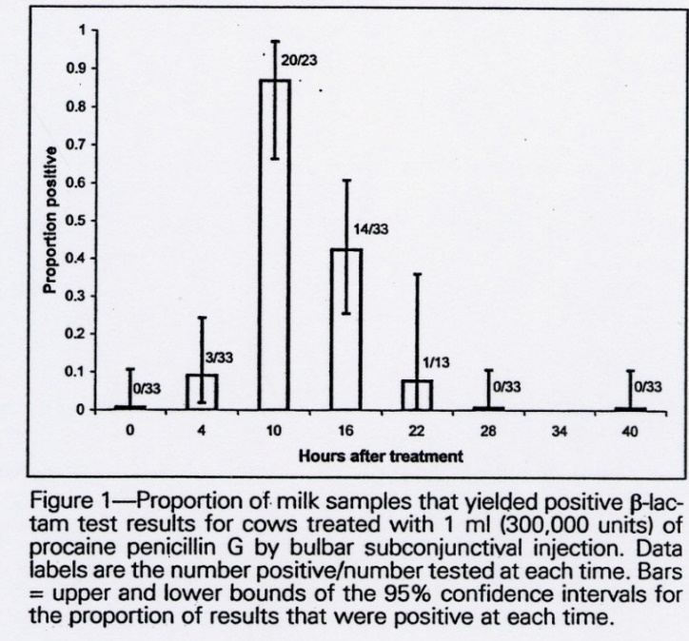
Quelle voie?
Si traitement topique difficile ou insuffisant
  Voie sous-conjonctivale
    Pénicilline G sodique (kératite ulcéreuse à S. equi chez le cheval, Kératite infectieuse bovine à Moraxella bovis)
    Céphalosporine
    Gentamicine
Si perforation avec risque d’endophtalmie
  Voie systémique (IV facilite le passage de la barrière)
    TMP-Sulfamides
    (Fluoroquinolones sauf strepto)
  Voie sous-conjonctivale

Slide 34
Quelle fréquence
Règle générale :
  Collyre : 3 fois par jour
  Pommade : 2 fois par jour
Si ulcère fondant: topiques toutes les 1-2 h

Slide 35
QUELQUES APPLICATIONS CLINIQUES

Slide 36
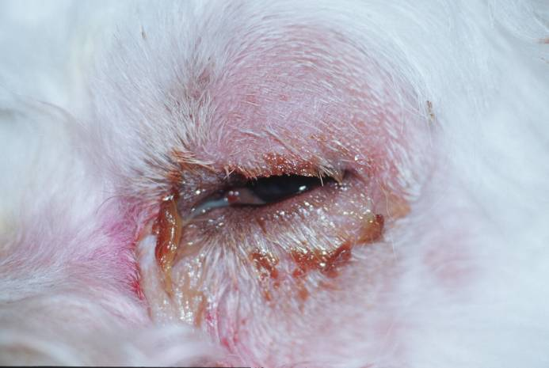
Blépharite staphylococcique du chien
S. pseudintermedius et S. epidermidis
Voie topique :
  Acide fusidique
  Néomycine
Voie générale si échec de la voie locale
  Amoxicilline-acide clavulanique
  céfalexine
Photo A Régnier
! Jamais primaire : rechercher cause sous-jacente

Slide 37
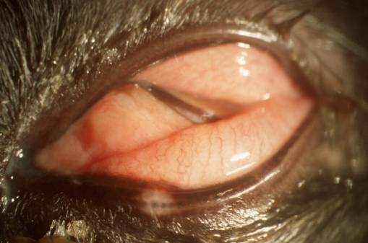
Conjonctivite bactérienne du chat
Chlamydophila felis, Mycoplasma felis
Voie locale:
  Chloramphenicol
  chlortétracycline
Voie générale:
  Doxycycline (possible toxicité chez le jeune)
  Amoxicilline-acide clavulanique (pas mycoplasma)
  Clindamycine
Photo JY Douet

Slide 38
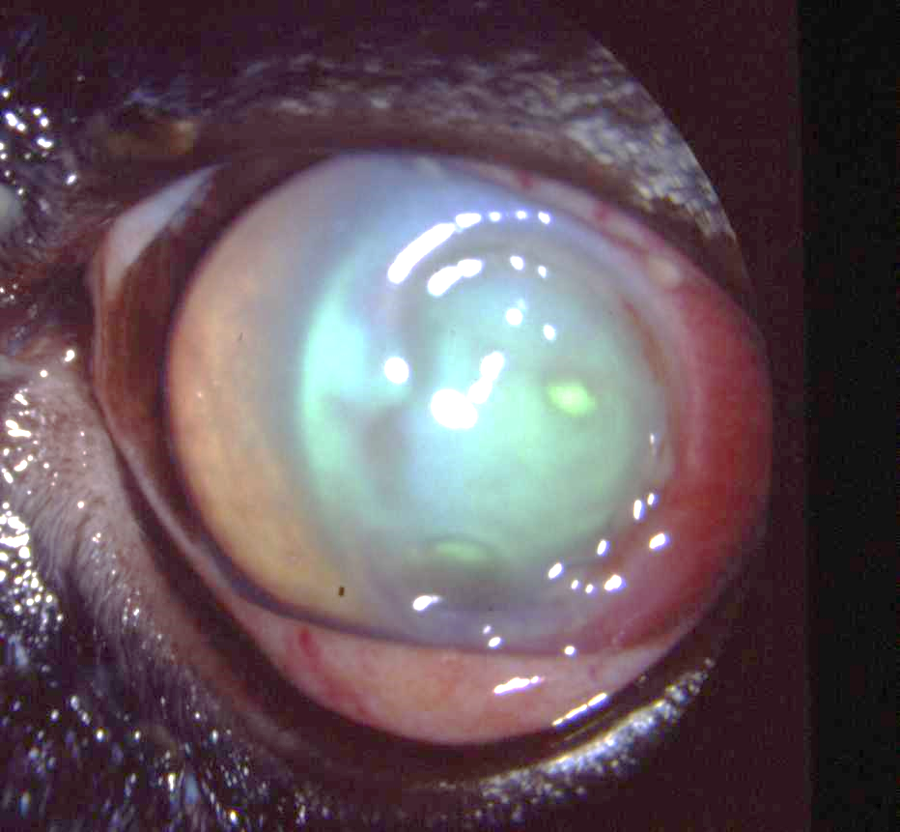
Ulcère cornéen évolutif et/ou profond
Traiter rapidement et agressivement
Utiliser formulations « fortifiées » ou « préparées »
Intensifier la fréquence des instillations
Combiner avec administration sous-conjonctivale
Photo A Régnier

Slide 39
Ulcère cornéen évolutif et/ou profond (suite)
Aminosides
    Gentamicine ou tobramycine collyre (« fortifiés » jusqu’à 14 mg/mL)
    Administration sous-conjonctivale
Céphalosporine 1ère génération (ex : céfazoline)
    Collyre préparé à partir de la solution parentérale
    Administration sous-conjonctivale

Slide 40
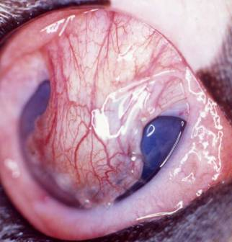
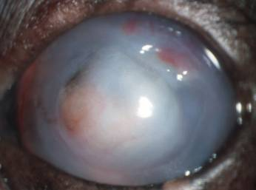
Ulcère cornéen évolutif et/ou profond (suite)
Fluoroquinolones en collyre /!\
  Limiter leur usage à ce type d’ulcère
  Ou ceux dus à une souche de Pseudomonas spp résistante aux aminosides
Autres traitements
  Agents anticollagénase: N-acetylcysteine, EDTA, sérum autologue
  Chirurgie cornée (ex : greffe conjonctivale)
Photo A Régnier
Photo A Régnier

Slide 41
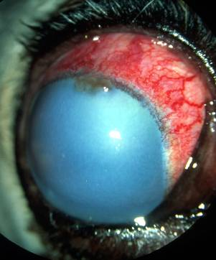
Endophtalmie bactérienne
Rare mais avec risque majeur de perte de vision
Post-traumatique ou suite chirurgie intraoculaire
Concentrations élevées d’antibiotique nécessaire dans segments antérieur et postérieur du globe
Voies d’administration des antibiotiques :
  Sous-conjonctivale : aminoside, céphalosporine
  Intravitréenne peu utilisée en ophtalmologie vétérinaire
  Parentérale (IV de préférence)
Photo A Régnier

Slide 42
Endophthalmie bactérienne
Association sulfamide-triméthoprime
Fluoroquinolones
  Enrofloxacine
  Marbofloxacine
    posologie: 4-5 mg/kg IV (1er jour) puis 2 mg/kg/j
    concentrations HA et vitré > CMI₉₀ plupart des germes sauf streptocoques
/!\

Slide 43
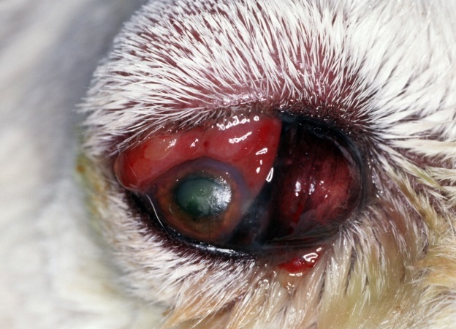
Cellulite et abcès orbitaires
Diverses voies d’entrée possibles (en particulier oropharynx)
Germes variés : Staphylococcus spp. (25%), E.coli (17%), Pasteurella multocida (9%), anaérobies (Bacteroides, Clostridium)
Antibiothérapie voie générale :
  amoxicilline/acide clavulanique,
  Sulfamide/triméthoprime
Photo JY Douet

Slide 44
Traitements antifongiques et antiviraux

Slide 45
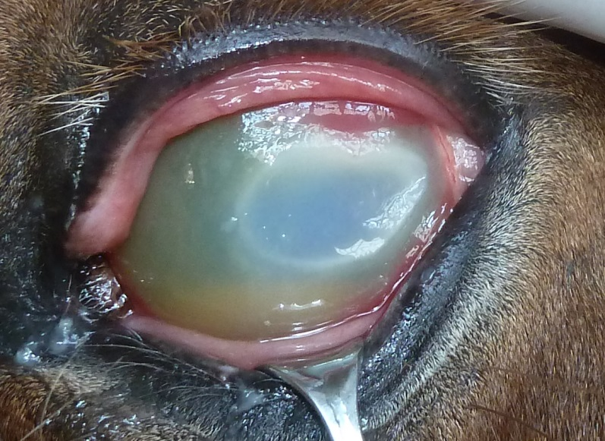
Traitement antifongique
Pas de préparation à usage oculaire en France
Pommade à usage cutané
Préparation à partir d’une solution pour administration parentérale
Photo : JY Douet

Slide 46
Traitement antifongique
Molécule | formulation | Voie | concentrations | commentaires
Povidone iodée |  | Topique | 2 % (dilution par 5 de la vétédine solution) | À rincer après 5 min
Chlorhexidine | Hibitane irrigation à diluer | Topique | 0.2% | irritant

Slide 47
Traitement antifongique
Molécule | Champignon | formulation | Voie | concentrations | commentaires
Enilconazole | Aspergillus | Imaveral® | Topique | 0.2 %
Amphotericine B | Aspergillus, Candida Fusarium | IV En pharmacie hospitalière | Topique | 0.25 % =2.5 mg/mL | A conserver moins de 72h
Natamycine | Fusarium Aspergillus | USA opthalmo | topique | Diluer 200 mg/L NaCl 0.9% | Peu de pénétration dans la cornée
Miconazole | Aspergillus (Fusarium) | Daktarin® *h crème vaginale | topique
Voriconazole | Aspergillus, (Fusarium) | IV En pharmacie hospitalière | Topique ou sous conjonctival |  | Moins de résistances au voriconazole / autres
Fluconazole | Aspergillus (faible activité car résistance) | IV En pharmacie hospitalière | Topique ou sous conjonctival
Excepté l’eniconazole, pas de LMR donc exclusion de la consommation humaine

Slide 48
Traitement antifongique
Molécule | formulation | Spectre | Voie | concentrations | commentaires
Terbinafine | Lamisil® *h | Candida (Aspergillus) (Fusarium) | Topique |  | Pas de pénétration à travers la cornée
Sulfadiazine argentique | Flammazine® *h |  | Topique | 1% | Efficacité in vivo?
Flucytosine | En pharmacie hospitalière | plutôt Candida | Topique |  | Faible pénétration résistance
Caspofungine | En pharmacie hospitalière | Candida | Topique
Préparation extemporanée pour vétérinaires par la pharmacie Quinze-vingt à Paris

Slide 49
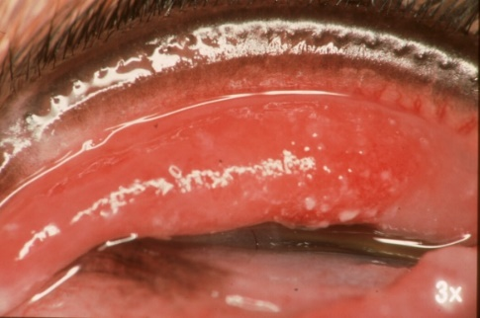
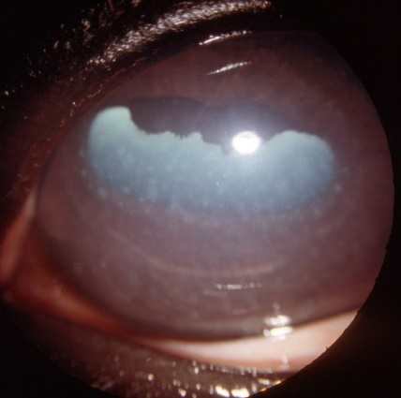
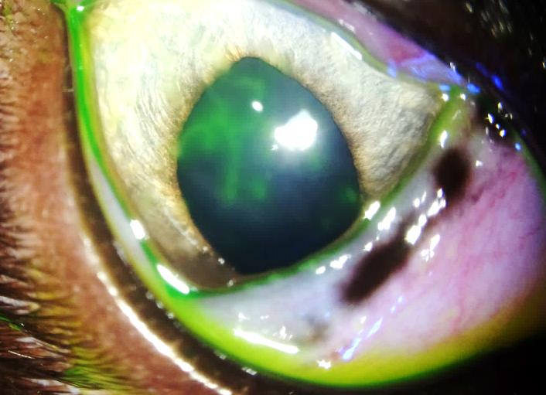
Traitement antiviral
Indication principale en ophtalmologie vétérinaire : conjonctivite et kératite du chat (FHV-1)
Indication plus rare : kératite ponctiforme chez le cheval
Photos : JY Douet

Slide 50
Traitement antiviral
Intérêt du traitement à discuter car guérisons spontanées
N’agissent pas sur l’infection latente
Peuvent être toxiques pour l’épithélium cornéen
Molécule | Médicament | Voie | commentaires
Ganciclovir | Virgan*h | Topique (3 fois par jour, 3 sem) | Semble efficace mais pas de données cliniques
Trifluridine | Virophta*h | Topique 6 fois par jour | Irritation oculaire Efficacité 1 chat /3
Famciclovir (prodrogue du penciclovir) | Oravir*h ND | Orale (90 mg/kg 2 à 3 fois par jour) | Activation variable selon les chats
Aciclovir | Zovirax 3%*h ND (pommade opht supprimée) | Topique 5 fois par jour (VO inefficace et dangereuse (aplasie))
Idoxuridine | Pas en France
Vidarabine | Pas en France Vira-A ND | Topique | Efficacité 1 chat /3
Interféron alpha |  |  | Idem placebo
Lysine | Lysine TVM (complément nutritionnel) | 500 à 100 mg/j VO | Résultats d’études contradictoires

Slide 51
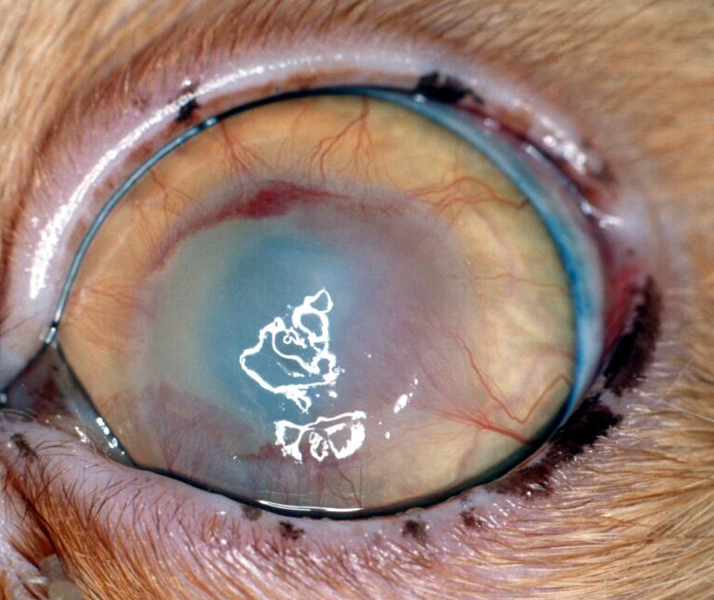
Indications cliniques
Kératite stromale
    thérapeutique antivirale associée à un traitement immunosuppresseur local
Photo A Régnier

